Slide 1
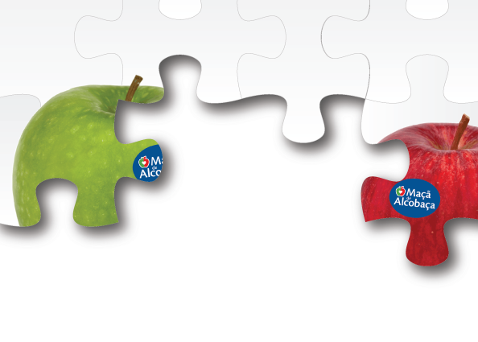

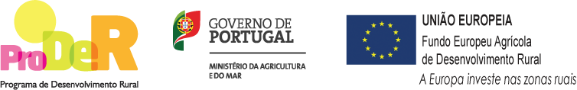
www.clubedamaca.pt
A importância
da Água na Maçã
de Alcobaça

Slide 2
“Água Fonte
De Vida“
www.clubedamaca.pt

Slide 3
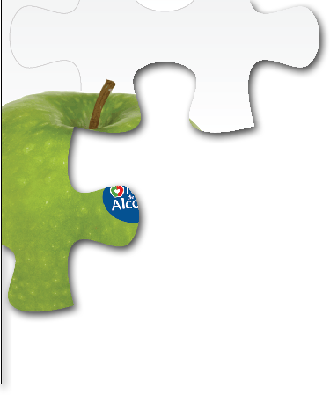
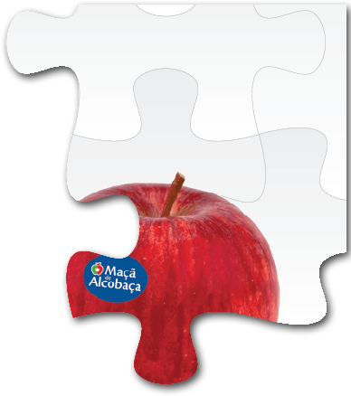
“ Água Fonte De Vida “
Mais de 60% do nosso corpo é constituído por água;
A água é indispensável a todas as formas de vida;
Sem água os vegetais e animais não existiriam;
O homem não sobrevive sem água;
As plantas precisam de água para germinar, crescer, florir e dar frutos;
A água existente no nosso planeta ocupa ¾ da crosta terrestre, formando mares, rios e lagos;
A água penetra no interior da Terra, construindo lagoas e rios subterrâneos.
www.clubedamaca.pt

Slide 4
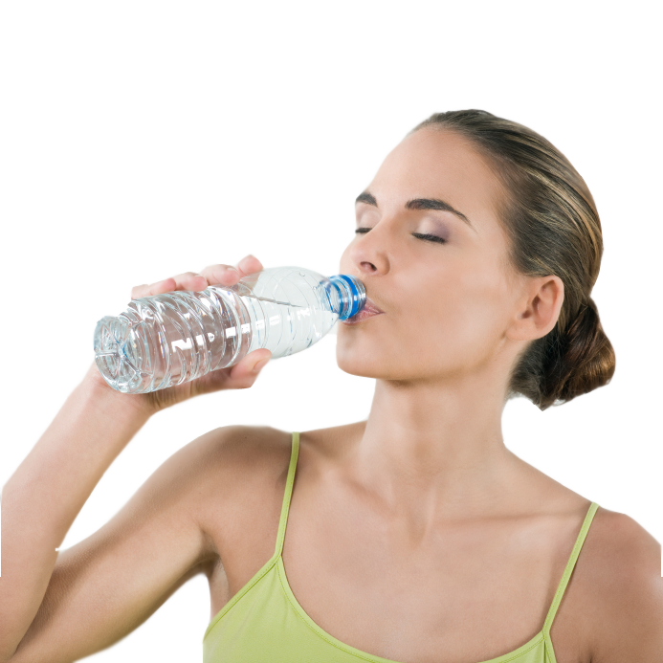
“ Água Fonte De Vida “
A importância da água no nosso planeta é
inigualável e significado de vida, sendo também
fundamental para o nosso organismo.
A água tem um papel importante na nossa saúde, tendo a água diversas funções como:
Regula a temperatura do corpo;
Elimina as toxinas através da urina e da transpiração;
  Faz a distribuição dos nutrientes pelos diversos órgãos.
www.clubedamaca.pt

Slide 5
“ Água Fonte De Vida “
Por estes motivos é muito importante assegurar o
equilíbrio dos níveis de água no nosso corpo para que este funcione bem.
Devemos por isso beber regularmente água e ingerir
alimentos abundantes de água na sua composição.
www.clubedamaca.pt

Slide 6
Uma maçã é constituída por cerca
de 85% de Água
Composição Nutritiva da Maçã de Alcobaça
Variedade
Energia
(Kcal/100g)
Água
(g/100g)
Fibra
alimentar
(g/100g)
Hidratos
carbono
(g/100g)
Proteína
(g/100g)
Gordura
(g/100g)
Cinza
(g/100g)
Casa Nova
53,4
83,6
2,7
15,7
0,30
0,13
0,23
Golden Delicious
49,6
86,6
1,5
12,8
0,33
0,10
0,18
Granny Smith
45,2
87,7
1,9
11,5
0,47
0,10
0,20
Jonagored
54,1
82,7
2,2
16,7
0,27
0,10
0,19
Reineta
61,2
81,7
2,4
17,5
0,47
0,10
0,28
Gala
53,4
84,7
1,8
14,6
0,40
0,10
0,24
Starking
52,2
84,3
2,0
15,1
0,33
0,10
0,20
Média
52,7
84,5
2,1
14,9
0,37
0,10
0,22
www.clubedamaca.pt

Slide 7
“Uso da
Água em Fruticultura“
www.clubedamaca.pt

Slide 8
Uso da água em fruticultura
As Maçãs de Alcobaça são produzidas segundo as normas
de Produção Integrada. Um processo de produção inovador, racional e controlado em que se privilegia a proteção da natureza, assim como a cultura. Estas técnicas de produção racionais permitem melhorar a qualidade, contribuem para o equilíbrio do meio ambiente e proporcionam segurança alimentar.
Um dos principais métodos da Produção Integrada
é a utilização racional da água.
www.clubedamaca.pt

Slide 9
Uso da água em fruticultura
O uso correto da água contribui para
a produção de mais alimentos saudáveis
A irrigação dos pomares de Maçã de Alcobaça utilizam:
Dotações ajustadas às necessidades da água da cultura através:
    Evapotranspiração
    Potencial Hídrico
Equipamentos de monitorização, tais como:
    Watermark
    Sonda Diviner
Equipamentos de correção
www.clubedamaca.pt

Slide 10


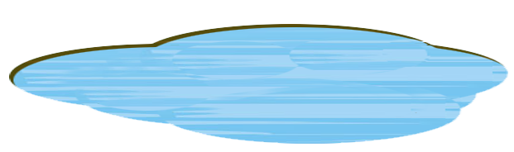
Uso da água em fruticultura
TRANSPIRAÇÃO
ATRAVÉS
DAS PLANTAS
CONDENSAÇÃO
FORMADA NAS
NUVENS
PRECIPITAÇÃO
CHUVAS
EVAPORAÇÃO
www.clubedamaca.pt

Slide 11
Uso da água em fruticultura
A água, sendo um recurso escasso, tende a ser nos modernos sistemas de produção de fruta, um bem privilegiado, alvo de diversos trabalhos de investigação e experimentação.
Novas técnicas de irrigação vêm sendo usadas com o recurso a novas tecnologias, procurando com o seu uso racional satisfazer as necessidades hídricas das plantas sem comprometer o equilíbrio e a sustentabilidade dos ecossistemas.
www.clubedamaca.pt

Slide 12
Uso da água em fruticultura
Recorrendo a dotações otimizadas, os nutrientes veiculados com a água são disponibilizados junto às raízes, sem contribuírem para a lixiviação, tão comum nos sistemas de produção tradicionais.
Os pomares de Maçã de Alcobaça são irrigados maioritariamente por sistemas gota-a-gota, controlados por sofisticadas unidades de rega, permitindo monitorizar dotações e tempos de rega, melhorar a qualidade da água pelo ajustamento do pH e condutividade e fornecer as unidades fertilizantes necessárias a cada fase do ciclo das macieiras.
www.clubedamaca.pt

Slide 13
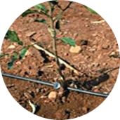
Uso da água em fruticultura
Utilização racional da água proporciona:
Alta eficiência do uso da água pelo recurso a modernas técnicas de distribuição, tais como:
  Rega Gota a Gota em linhas simples e linha dupla;
  Rega localizada;
  Rega racionalizada;
  Rega monitorizada;
  Água rega filtrada;
  Água rega corrigida;
  Água rega purificada.
www.clubedamaca.pt

Slide 14
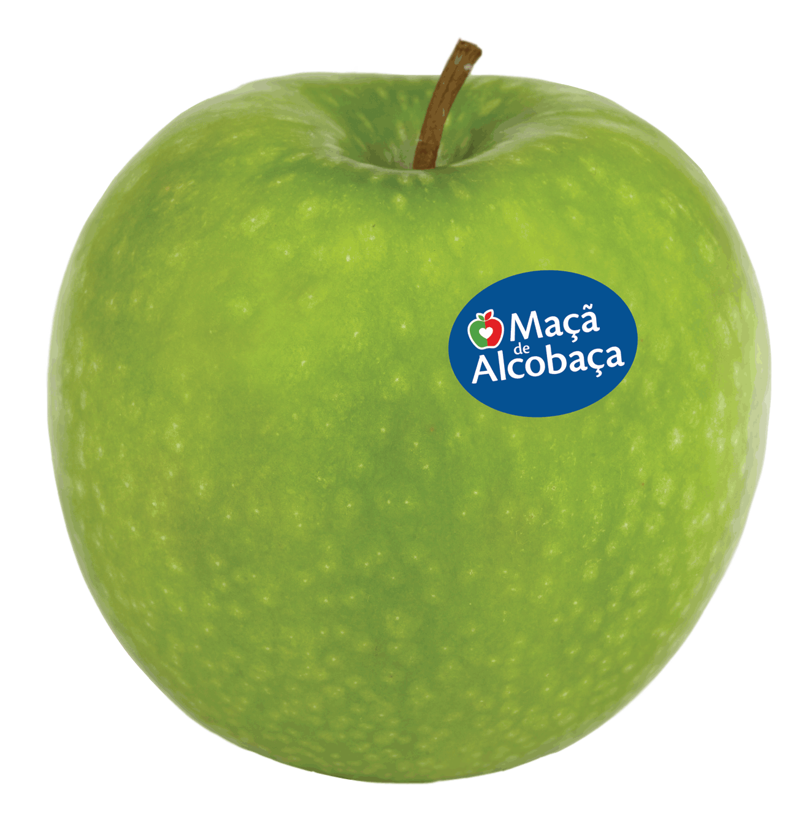
Uso da água em fruticultura
A água é indispensável à população
Sem água não se produzem alimentos
3
Cada 2.500 m produzem 25.000 Kg Maçã
Cada 25.000 Kg geram 250 dias de trabalho
Cada (ha) produz 25.000 Kg
Cada 25.000 Kg incorporam 25.000€ na Economia Regional
Portugal Importa 100.000.000 (milhões) Kg Maçã
Representam 100.000.000 (milhões) €
www.clubedamaca.pt

Slide 15
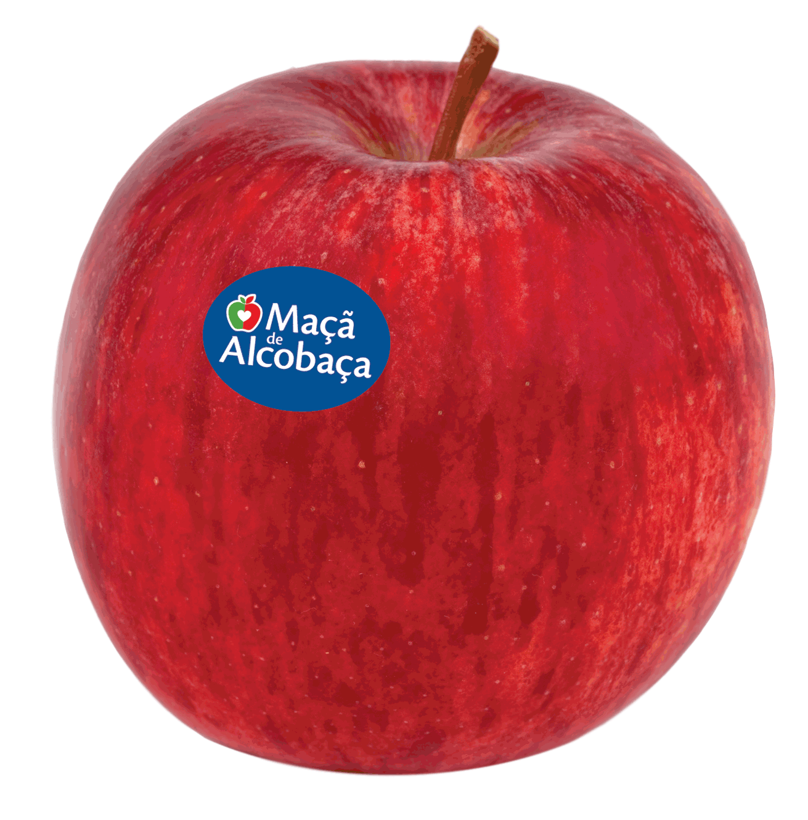
Uso da água em fruticultura
Representam 4.000 (há)
Representam 1.000.000 (milhão) dias trabalho
Representariam 4.000 postos trabalho permanentes
3
Necessário 10.000.000 m
Apenas 0.03% precipitação anual da região
Tudo isto só é possível com água
www.clubedamaca.pt

Slide 16
www.clubedamaca.pt

